Slide 1
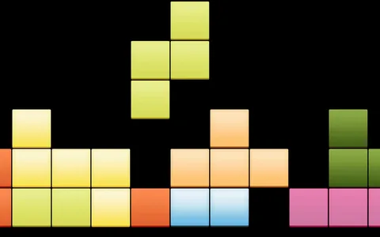
ТЕТРИС
выполняла Тебекина Елизавета

Slide 2
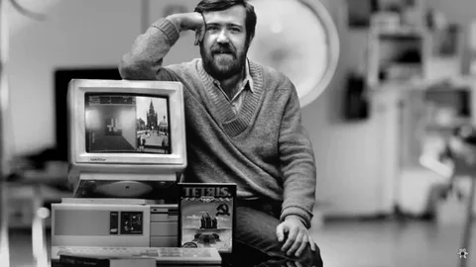
история игры тетрис
Компьютерная игра, первоначально изобретённая и разработанная советским программистом Алексеем Пажитновым. Игра была выпущена 6 июня 1984 года - в это время Пажитнов работал в Вычислительном центре Академии наук СССР.

Slide 3

«Тетрис» представляет собой головоломку, построенную на использовании геометрических фигур
Первоначальная версия игры была написана Пажитновым на языке программирования Паскаль

Slide 4

о чем проект?
проект о создании игры тетрис на языке Python

Slide 5
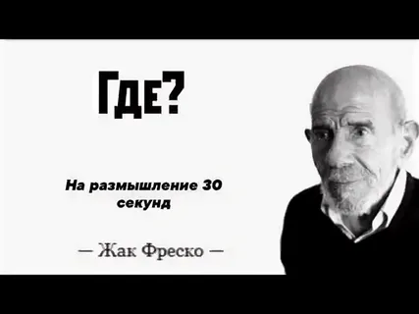
загадка от Жака Фреско

Slide 6
использованные библиотеки
pygame
copy
random

Slide 7
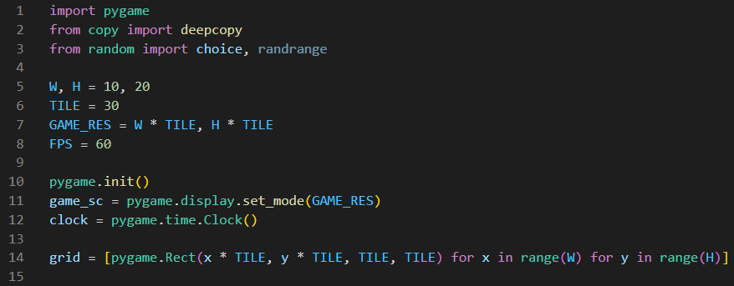
Работа программы
подключение библиотеки
параметры

Slide 8
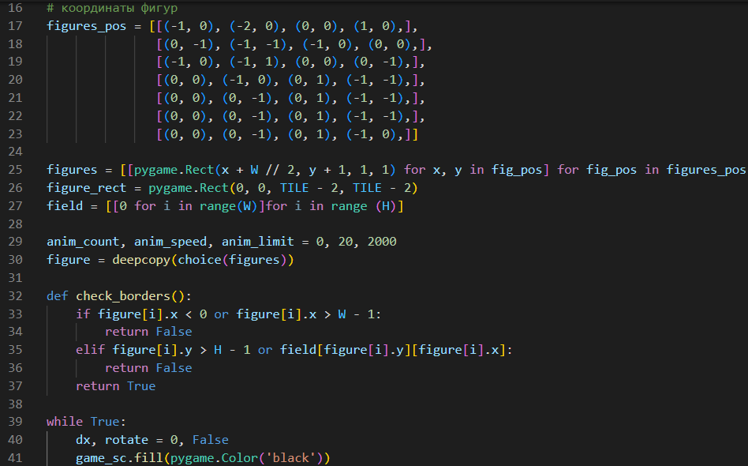
координаты фигур

Slide 9
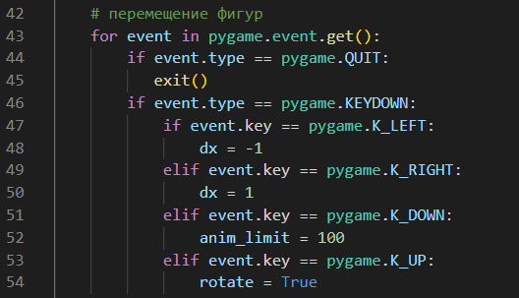
перемещение фигур

Slide 10
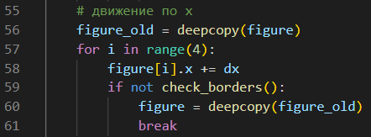
реализация движение по X

Slide 11
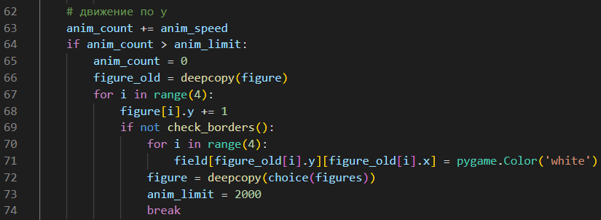
реализация движения по Y

Slide 12
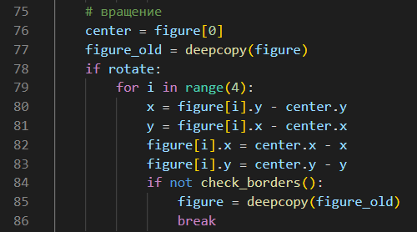
вращение фигур

Slide 13
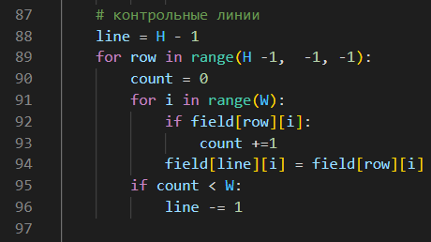
ограничение поля

Slide 14
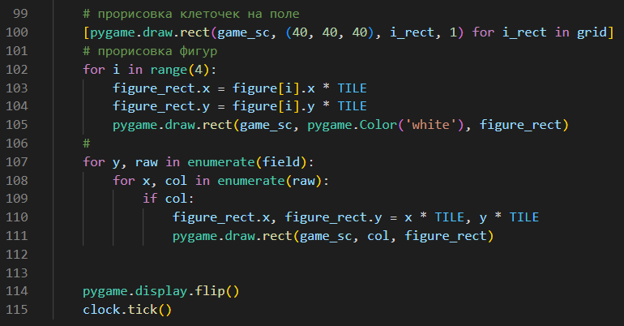
прорисовка клеточек на поле и фигур

Slide 15
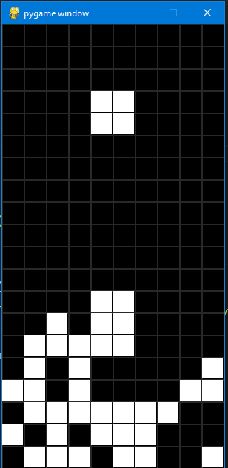
работа приложения
на экране появляется поле в клеточку, и начинают падать фигуры, когда ряд полностью заполняется, он пропадает.
фигуры будут падать пока не дойдут до верха поля

Slide 16
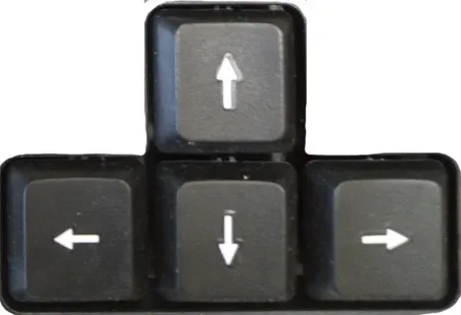
в ходе игры надо перемещать стрелочкой ‘право’ и ‘лево’ фигуры и пытаться выстроить их в ряд, падающую фигуру можно ускорять с помощью клавиши ‘вниз’
а также вращать клавишей ‘вверх’

Slide 17
возникшие сложности
сложность была в установлении скорости фигуры
и реализации вращения

Slide 18




